Slide 1

V Међународна конференција
„БЕЗБЈЕДНОСТ САОБРАЋАЈА У ЛОКАЛНОЈ ЗАЈЕДНИЦИ“
V International conference
„ROAD SAFETY IN LOCAL COMMUNITIES“
АНАЛИЗА САМОПРИЈАВЉЕНОГ ПОНАШАЊА О КОРИШЋЕЊУ СИГУРНОСНОГ ПОЈАСА У РЕПУБЛИЦИ СРПСКОЈ
ANALYSIS OF REPORTED BEHAVIOR OF SEAT BELT USE IN THE REPUBLIC OF SRPSKA
Милан Илић дипл. инж. саобр., Агенција за безбједност саобраћаја РС
Никола Торбица дипл. инж. саобр., Саобраћајни факултет Добој
Владан Ђурић дипл. инж. саобр., Саобраћајни факултет Добој
27- 28. октобар 2016. године, Бања Лука

Slide 2

УПОТРЕБА СИГУРНОСНОГ ПОЈАСА
Пасивна заштита возача и путника у возилу
Ублажавање посљедица саобраћајних незгода
Законска регулатива
Смањење ризика

Slide 3
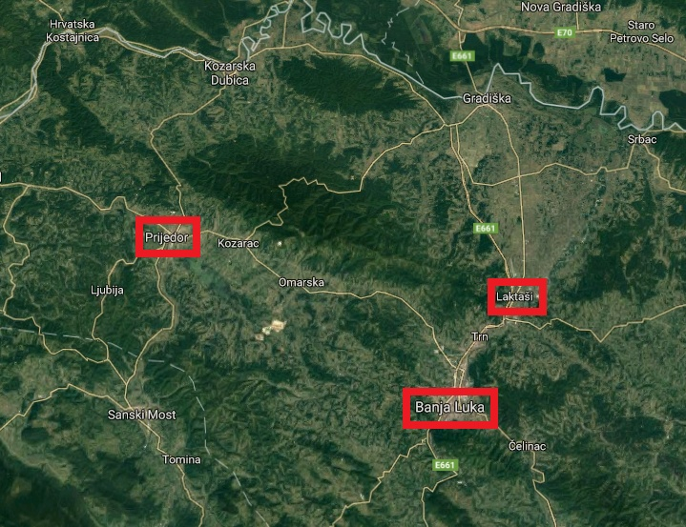
MEТОДОЛОГИЈА
Метод анкете
  Локација
  Вријем
  Узорак

Slide 4
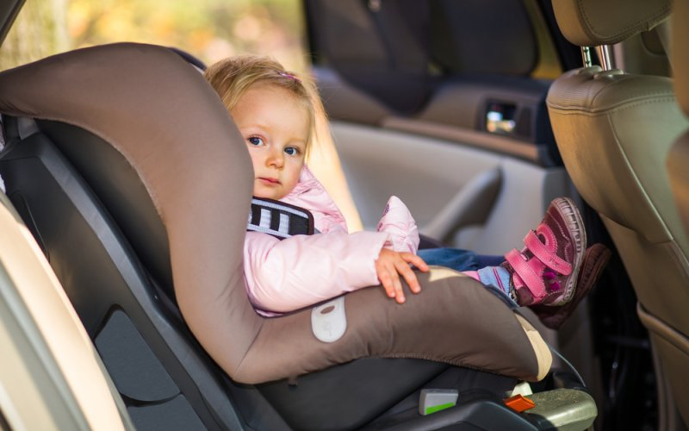
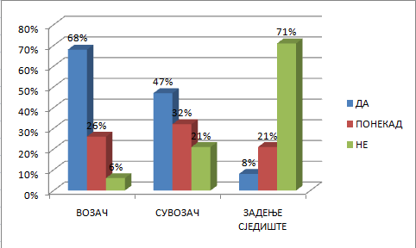
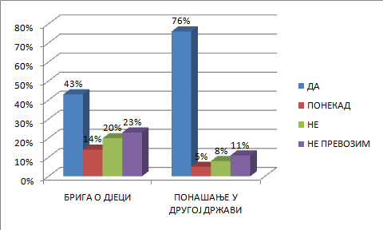

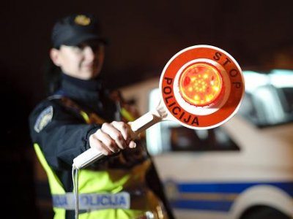
КЉУЧНИ РЕЗУЛТАТИ
Степен кориштења појаса на предњем и задњем
сједишту
Брига о дјеци
Утицај полиције
Понашање испитаника у другој
држави

Slide 5

ДИСКУСИЈА
Ставови испитаника
  41% испитаника сматра да не треба користити сигурносни појас при брзинама до 50 km/h,
  35% испитаника користи појас због полицијских конторла,
  23% испитаника сматра да не треба користити сигурносни појас ако возило посједује ваздушне јастуке.

Slide 6
ЗАКЉУЧНА РАЗМАТРАЊА
Повећање казне
Репресивне мјере
Промјена става људи
Праћење стања безбједности саобраћаја
Појачане контроле
Едуакција дјеце
Едукација младих
Едукација одраслих
Често обнављање података
Прецизна евиднеција

Slide 7

V Међународна конференција
„БЕЗБЈЕДНОСТ САОБРАЋАЈА У ЛОКАЛНОЈ ЗАЈЕДНИЦИ“
V International conference
„ROAD SAFETY IN LOCAL COMMUNITIES“
ХВАЛА НА ПАЖЊИ!
27 - 28. октобар 2016. године, Бања Лука

